Slide 1
Grått og Grønt Holding AS – Premium Investor Pitch 2026
Presentasjon av investeringsmuligheter og vekststrategier
Notes:
KI-generert innhold kan være feil.
---

Slide 2
Premium Investor Pitch for Grått og Grønt Holding AS
Notes:
Introduksjon og investeringsmulighet, Investeringscase – ferdig regulert uttak og konsesjon, Marked og behov – etterspørsel og infrastruktur, Løsning – strategisk lokasjon og logistikk, Logistikk-case – Bane NOR og bulktransport, Kart og markedsadgang – geografisk posisjon, Konkurransefortrinn – konsesjon, logistikk og fleksibilitet, Kapitalbruk – maskiner, drift og emisjonskost, Finansielle nøkkeltall – omsetning og resultat, Eierstruktur og utvanning – før og etter emisjon, Use of proceeds – milepæler og kapitalbruk, Risiko – oppstart, marked, kostnader og miljøkrav, Emisjon – vilkår og tegningsprosess, Closing – call to action og kontaktinfo

Slide 3
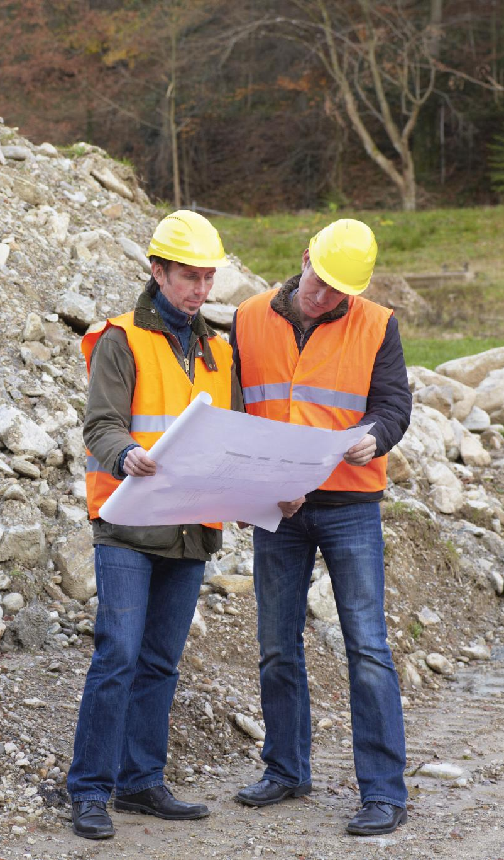
Introduksjon og investeringsmulighet
Kapitalutvidelse 2026
  Grått og Grønt Holding AS søker kapitalutvidelse med fokus på Kroken Naturstein AS for industriell oppstart.
Regulering og konsesjon
  Selskapet har fullførte reguleringer og konsesjoner, hvilket sikrer en solid og lovlig driftsstart.
Investeringsmuligheter
  Unik mulighet for både private og profesjonelle investorer å delta i et langsiktig prosjekt med naturressurser.
Strategisk posisjon og markedspotensial
  Selskapet har en klar strategi og posisjonering for vekst i regionens marked for natursteinprodukter.
Notes:
Grått og Grønt Holding AS presenterer en premium investorpitch for kapitalutvidelse i 2026, med datterselskapet Kroken Naturstein AS som operativt fokus. Selskapet har ferdig regulert uttak og konsesjon på plass, og er klar for oppstart av industriell drift. Dette gir investorer en unik mulighet til å delta i et prosjekt med reelle naturressurser, langsiktig produksjonspotensial og solid regulatorisk fundament. Tegningsfrist er satt til 30. mai 2026, og emisjonen er strukturert for å tiltrekke både profesjonelle og private investorer. Selskapet har en tydelig plan for bruk av kapital, og presentasjonen er designet for å fremheve de viktigste konkurransefortrinnene, markedspotensialet og den strategiske posisjonen i regionen.

Slide 4
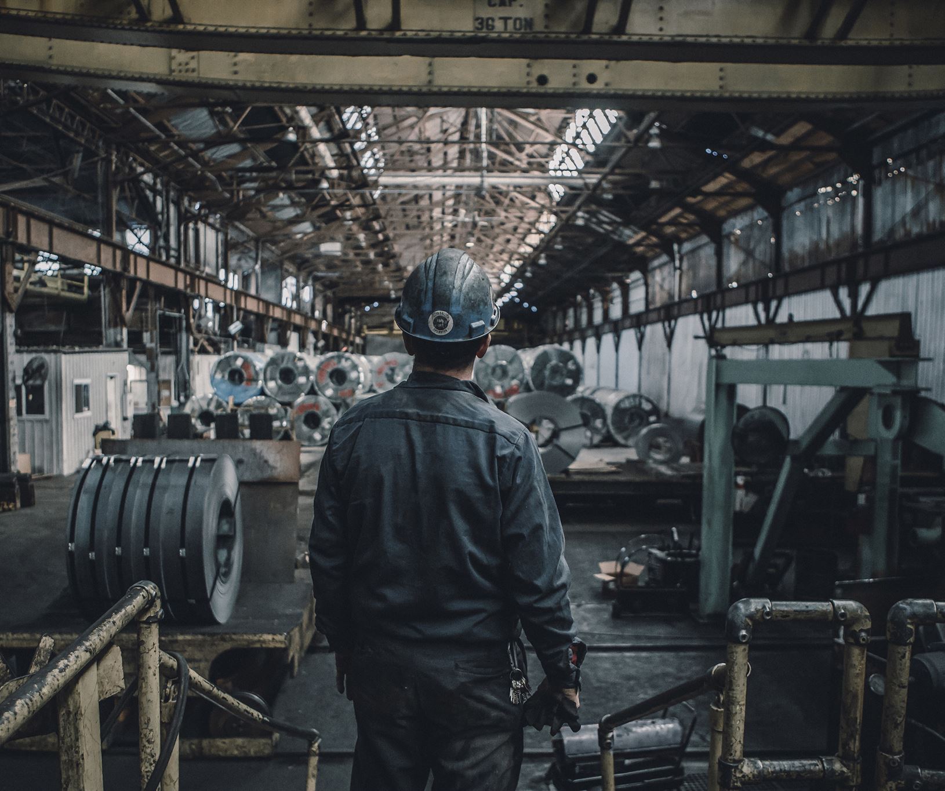
Investeringscase – ferdig regulert uttak og konsesjon
Regulert uttak og konsesjon
  Prosjektet har godkjent regulert uttak og konsesjon, sikret av nasjonale myndigheter og lokal driftsplan.
Dokumentert kvalitet og kundeaksept
  Prøveuttak er fullført med bekreftet kvalitet og positive tilbakemeldinger fra kunder, som styrker prosjektets troverdighet.
Investering og risikoreduksjon
  Kapital fra emisjonen finansierer maskiner og oppstart, og reduserer investorers risiko ved å ha passert usikre faser.
Klar kommersialiseringsstrategi
  Selskapet har en tydelig plan for kommersialisering, som gir realaktiva med stabil kontantstrøm og verdipotensial.
Notes:
Investeringscaset bygger på ferdig regulert uttak med konsesjon fra Direktoratet for mineralforvaltning og godkjent driftsplan fra Drangedal kommune. Selskapet har gjennomført prøveuttak med dokumentert kvalitet og positive tilbakemeldinger fra kunder. Kapitalen fra emisjonen skal benyttes til maskiner, utstyr og oppstartskostnader, og gir grunnlag for skalerbar industriell drift. Dette reduserer risikoen for investorer, da prosjektet allerede har passert de mest usikre fasene. Selskapet har en klar strategi for kommersialisering, og investorer får tilgang til realaktiva med stabil kontantstrøm og potensial for verdistigning.

Slide 5
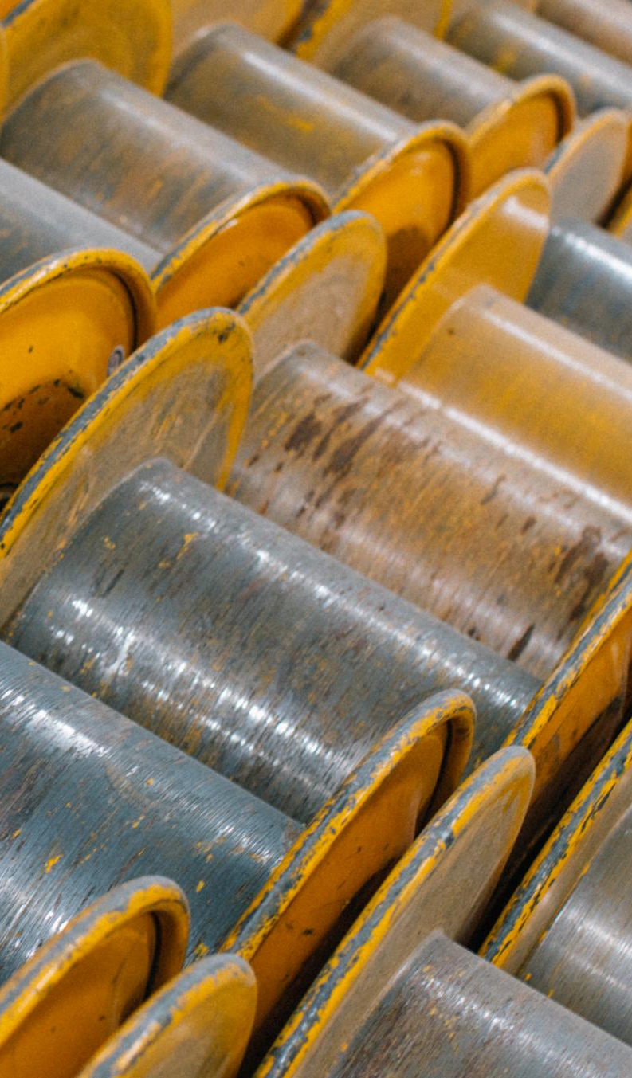
Marked og behov – etterspørsel og infrastruktur
Markedets drivkrefter
  Naturstein og masser etterspørres hovedsakelig av store infrastruktur- og byggeprosjekter, samt offentlige investeringer.
Transport og logistikk
  Transportkostnader påvirker lønnsomheten, og det er økende behov for lokal leverandør med effektiv logistikk.
Markedsposisjonering
  Selskapet dekker Østlandet og Sørlandet med nærhet til Grenland industriområde og eksportmuligheter via sjø og jernbane.
Markedsstrategi og investorer
  Fokus på stabile leveranser, kvalitet og forutsigbare avtaler gir investorer langsiktig eksponering i markedet.
Notes:
Markedet for naturstein og masser drives av store infrastrukturprosjekter, bygg- og anleggssektoren, samt offentlige investeringer. Transportkostnader er avgjørende for lønnsomhet, og det er et økende behov for lokal leverandør med effektiv logistikk. Selskapet posisjonerer seg for å dekke Østlandet og Sørlandet, med nærhet til Grenland industriområde og mulighet for eksport via sjø og jernbane. Markedstilnærmingen prioriterer stabile leveranser, dokumentert kvalitet og forutsigbare avtaler, noe som gir investorer eksponering mot et konjunkturfølsomt, men langsiktig marked.

Slide 6
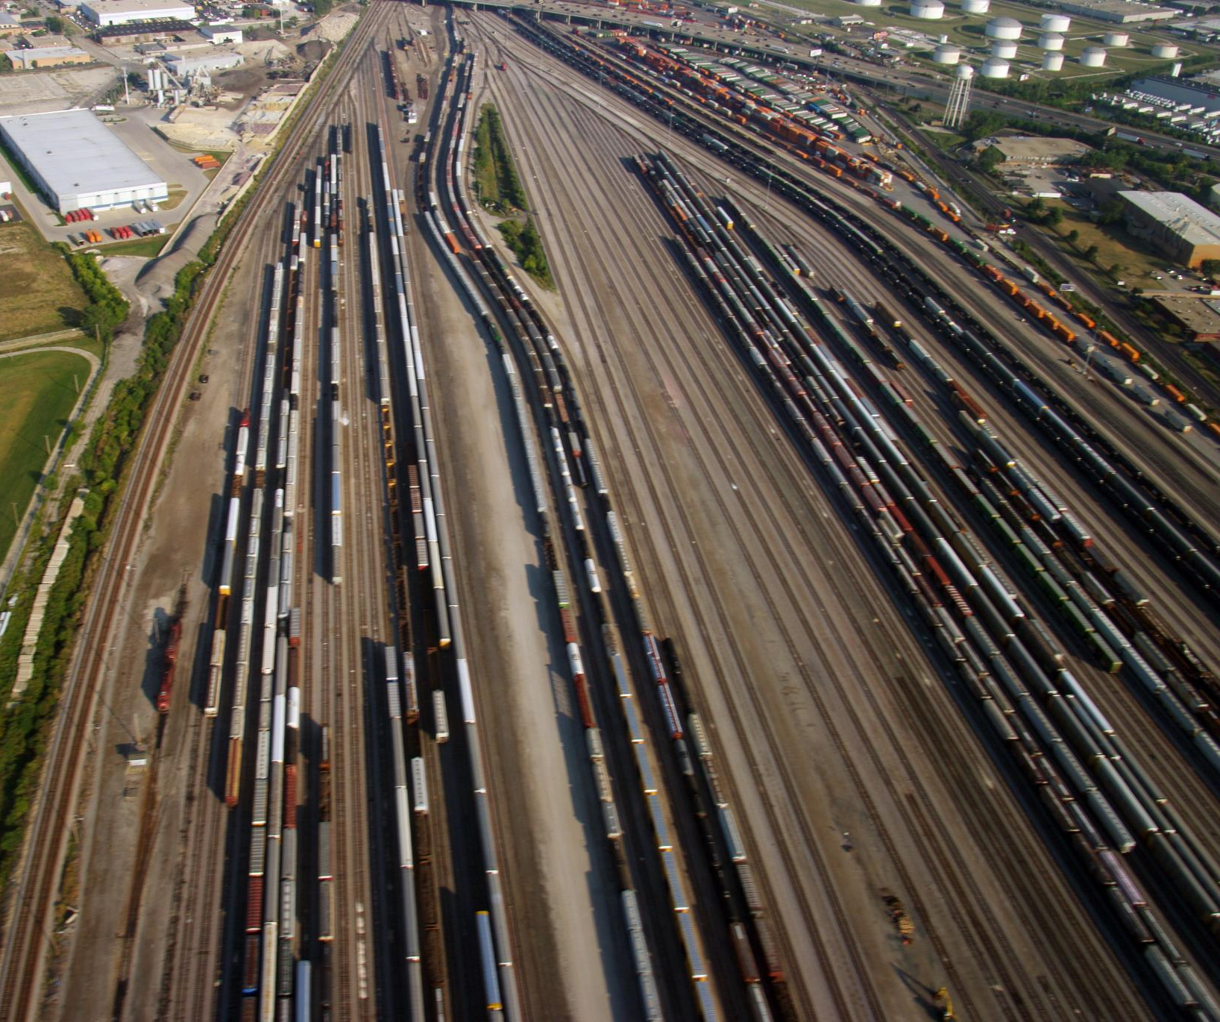
Løsning – strategisk lokasjon og logistikk
Strategisk vegadkomst
  Lokasjonen nær E18 gir enkel og effektiv tilgang for vei-transport til regionale kunder og marked.
Jernbaneintegrasjon
  Tomtegrense mot Sørlandsbanen muliggjør etablering av lastespor for økt volum og effektiv godshåndtering.
Sjøtransport via dypvannskai
  Kragerø dypvannskai åpner for sjøtransport til kysten og eksportmarkeder, og utvider logistikkmulighetene.
Fleksibel og skalerbar logistikk
  Kombinasjonen av vei, sjø og jernbane gir fleksibilitet og skalerbarhet i logistikkoppsettet.
Notes:
Selskapet har strategisk lokasjon nær E18, med opparbeidet vegadkomst og mulighet for sjø- og jernbanetransport. Dette gir effektiv distribusjon til regionale kunder og reduserer transportkostnader. Tomtegrense mot Sørlandsbanen åpner for etablering av lastespor ved økte volumer, og Kragerø dypvannskai muliggjør sjøtransport til kysten og eksportmarkeder. Kombinasjonen av vei, sjø og jernbane gir fleksibilitet og skalerbarhet i logistikkoppsettet, og posisjonerer selskapet som en attraktiv leverandør til Bane NOR og andre store infrastrukturprosjekter.

Slide 7
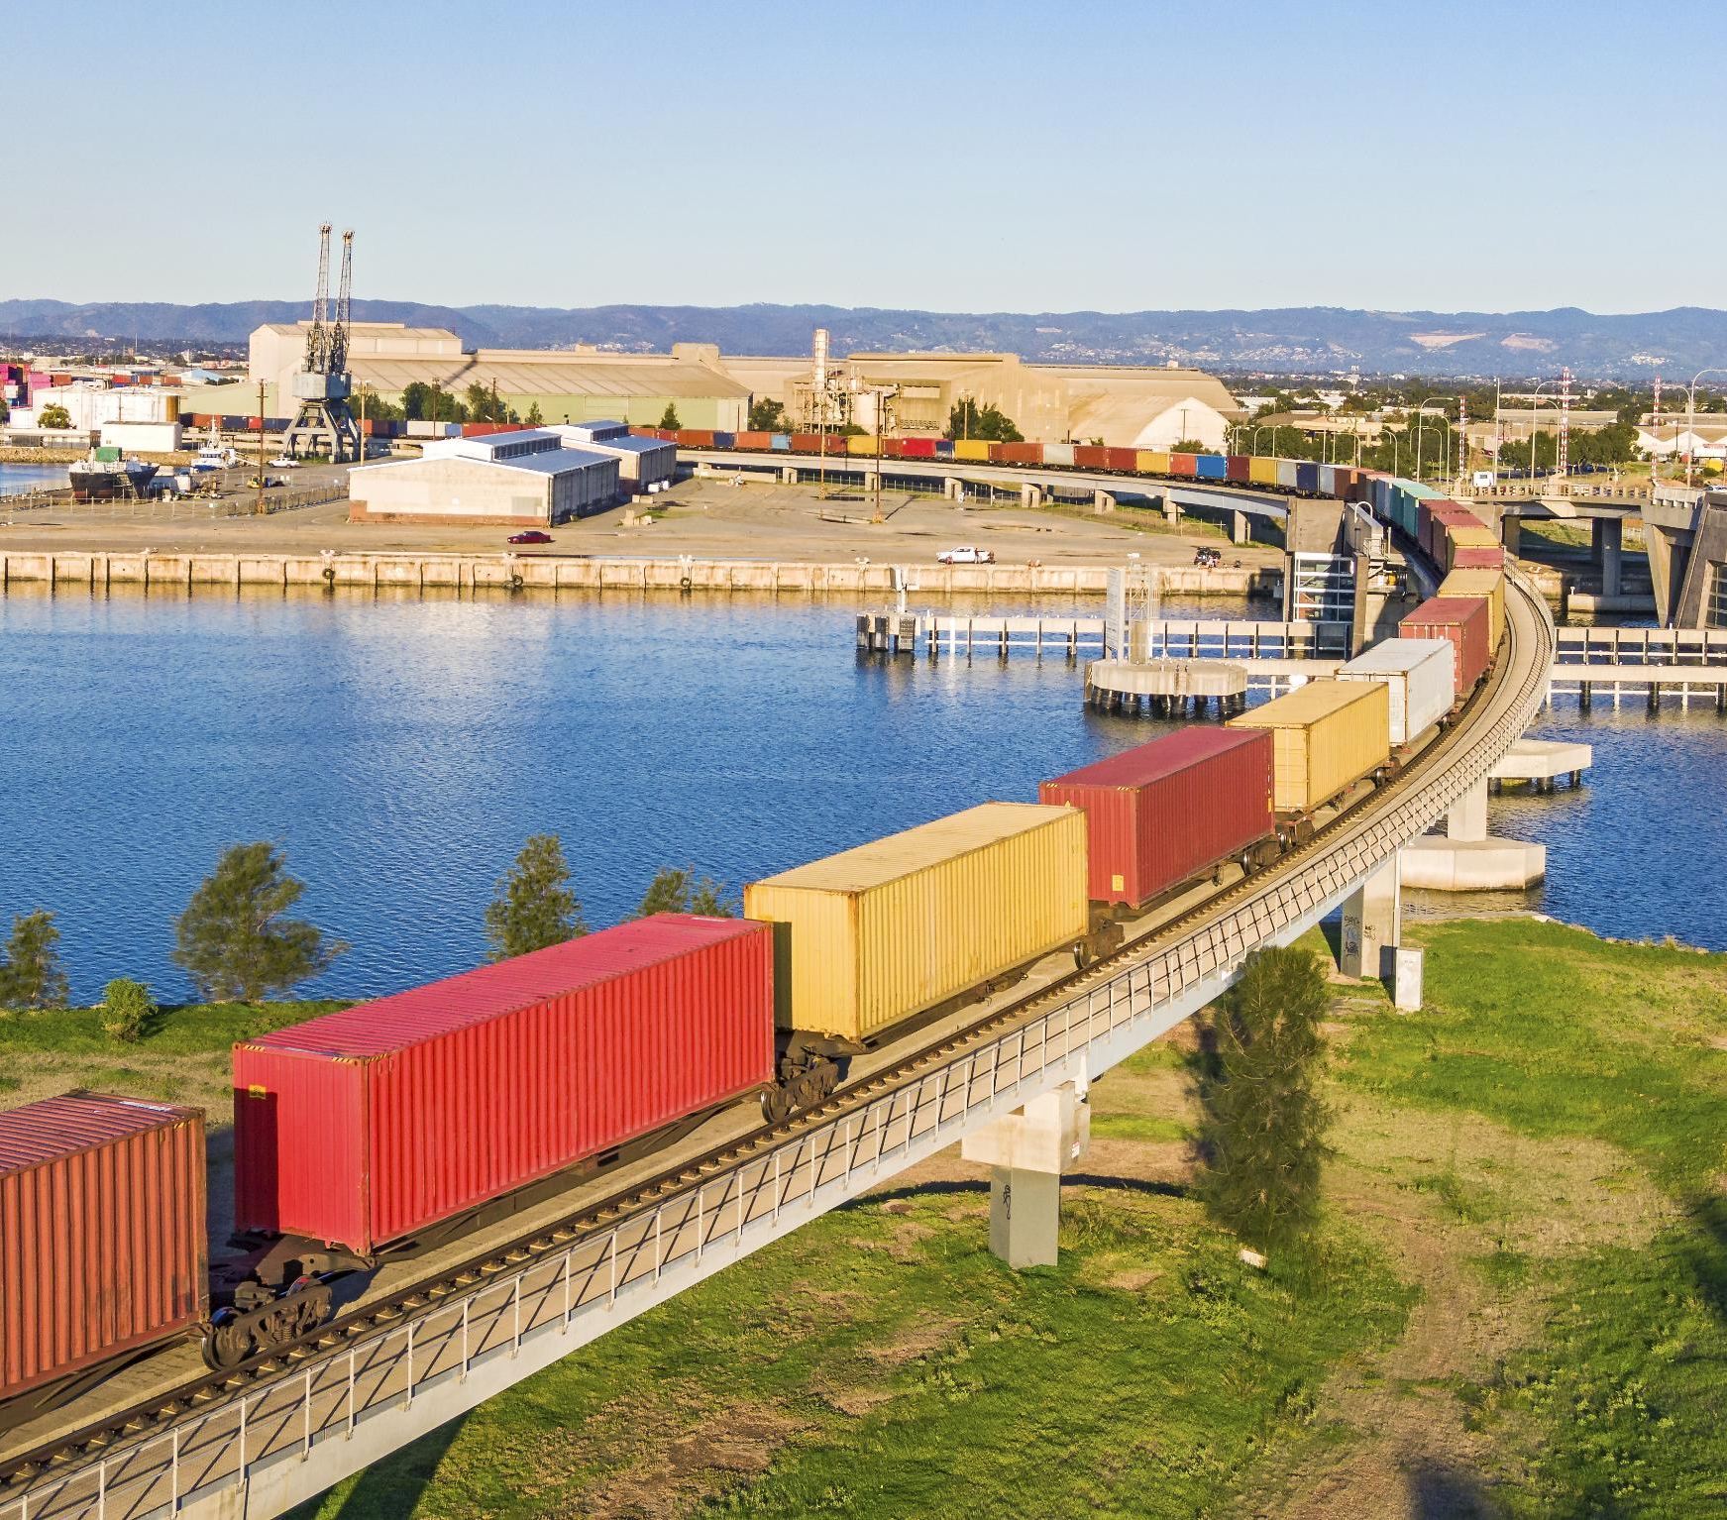
Logistikk-case – Bane NOR og bulktransport
Bulktransport via jernbane
  Sørlandsbanen gir effektiv volumlogistikk med tomtegrense direkte mot jernbanen, som reduserer transportkost per tonn.
Kostnadseffektiv skalering
  Selskapet har innebygde opsjoner for skalerbarhet, som støtter kostnadseffektiv levering til Bane NOR og store prosjekter.
Multimodal transportløsning
  Kombinasjonen av vei, sjø og bane gir fleksibilitet og konkurransefortrinn i regionens transportmarked.
Notes:
Logistikk-caset fremhever muligheten for bulktransport via Sørlandsbanen, med tomtegrense direkte mot jernbanen. Dette gir effektiv volumlogistikk og reduserer transportkost per tonn, noe som er avgjørende for margin i stein- og massevirksomhet. Selskapet kan levere til Bane NOR og andre store prosjekter, og har innebygde opsjoner for kostnadseffektiv skalering. Sjøtransport via Kragerø gir ytterligere fleksibilitet, og kombinasjonen av vei, sjø og bane gir konkurransefortrinn i regionen.

Slide 8
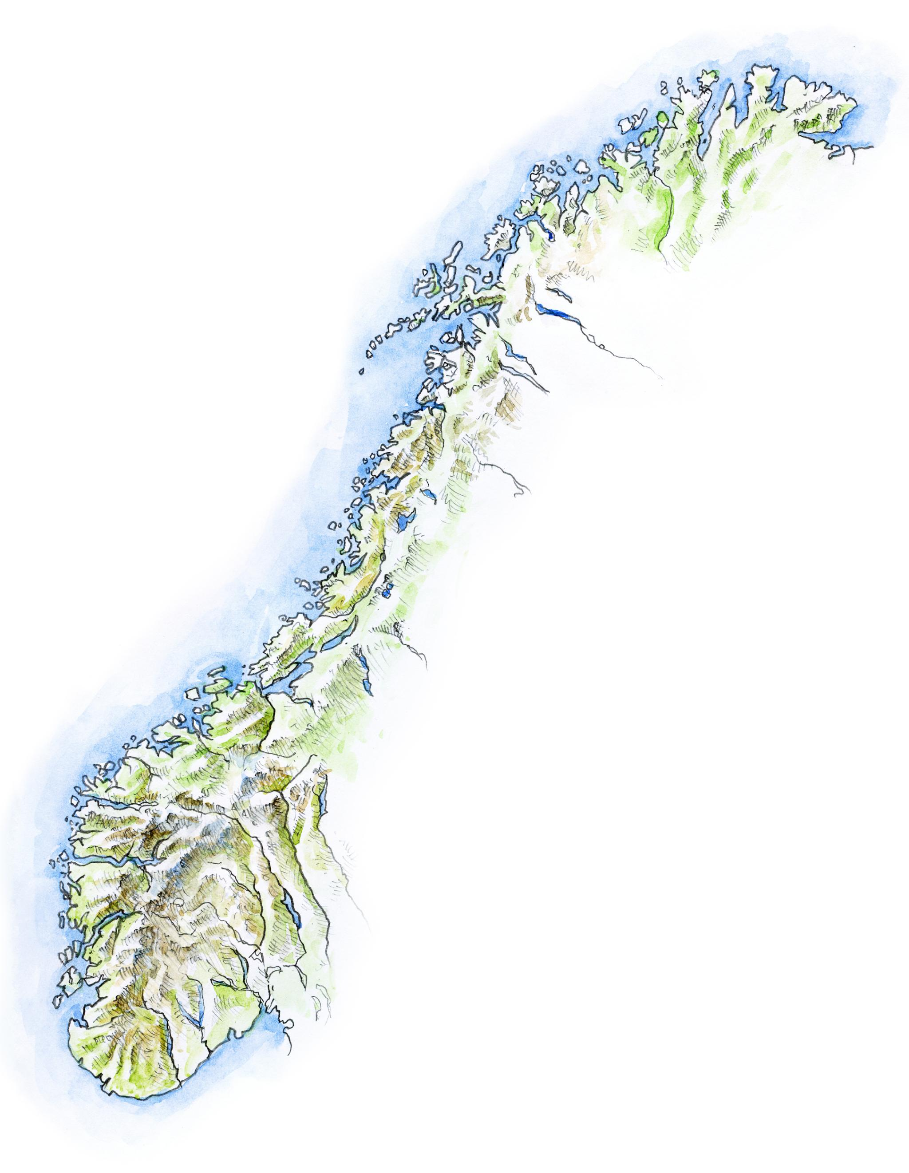
Kart og markedsadgang – geografisk posisjon
Geografisk markedsdekning
  Selskapet dekker Østlandet og Sørlandet med nærhet til viktige industrisentre som Grenland og Kragerø.
Logistikkmuligheter
  Tilgjengelige transportalternativer inkluderer vei, sjø og jernbane, som sikrer effektive leveranser til ulike markeder.
Konkurransefordeler og vekst
  Strategisk beliggenhet og fullførte tillatelser gir konkurransefordeler og trygghet for fremtidig vekst.
Notes:
Selskapet dekker Østlandet og Sørlandet, med nærhet til Grenland industriområde og mulighet for eksport via Kragerø. Kartet viser prioriterte markeder og logistikk-opsjoner, inkludert vei, sjø og jernbane. Dette gir regional konkurransefordel og åpner for leveranser til både lokale og nasjonale prosjekter. Markedsadgangen er styrket av ferdige tillatelser og strategisk posisjon, noe som gir investorer trygghet for fremtidig vekst og lønnsomhet.

Slide 9
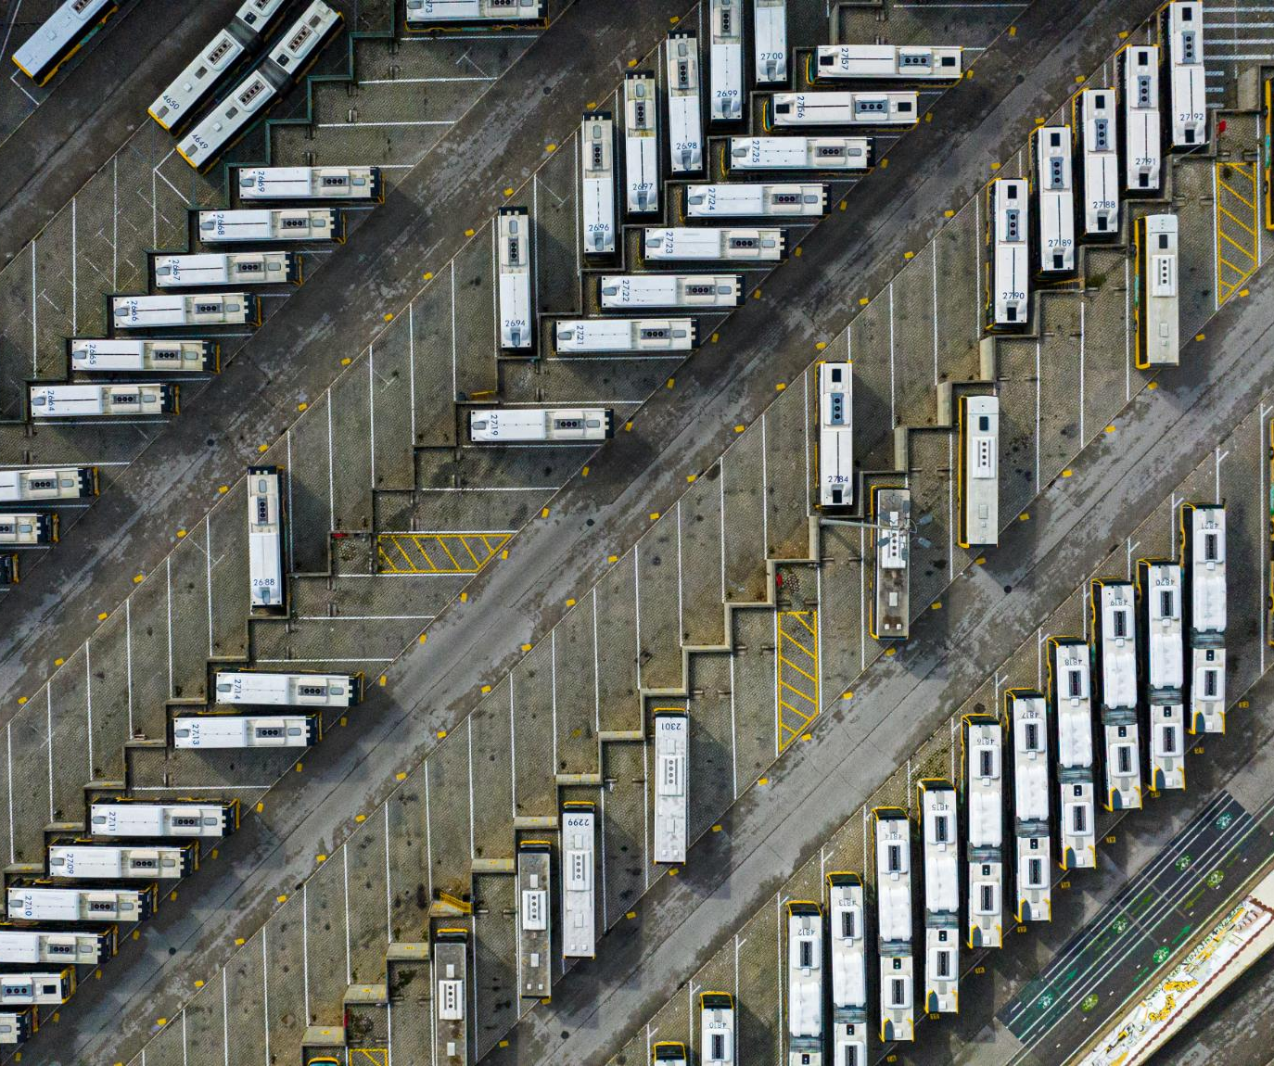
Konkurransefortrinn – konsesjon, logistikk og fleksibilitet
Regulert uttak med konsesjon
  Selskapet har ferdig regulert uttak med konsesjon som sikrer lovlig og planmessig drift uten forsinkelser.
Strategisk lokasjon og logistikk
  Strategisk lokasjon og fleksibel logistikk muliggjør effektiv distribusjon til store prosjekter og tilpasning til markedets behov.
Skalerbar kapasitet og kvalitet
  Skalerbar kapasitet kombinert med dokumentert høy kvalitet på steinmasser styrker selskapets konkurranseevne og reduserer risiko.
Erfarent team og risikoreduksjon
  Erfaring fra entreprenørvirksomhet og operativ drift gir høy gjennomføringsevne og trygghet for investorer.
Notes:
Selskapets viktigste konkurransefortrinn er ferdig regulert uttak med konsesjon, strategisk lokasjon, skalerbar kapasitet og fleksibilitet i logistikk. Dette gir mulighet for leveranser til store prosjekter, effektiv distribusjon og tilpasning til markedets behov. Selskapet har dokumentert kvalitet på steinmasser, og teamet har erfaring fra entreprenørvirksomhet og operativ drift. Dette reduserer risiko og gir investorer eksponering mot et prosjekt med høy gjennomføringsevne.

Slide 10
Kapitalbruk – maskiner, drift og emisjonskost
Investering i maskiner og utstyr
Omtrent 12,4 MNOK investeres i maskiner og utstyr for å øke produksjonskapasiteten og effektiviteten.
Oppstart og drift
7,0 MNOK er satt av til oppstart og stabil drift, som sikrer en god og skalerbar produksjonsprosess.
Lav emisjonskostnad og struktur
Emisjonskostnadene holdes lave, og kapitalen brukes etter milepæler på verdiskapende og risikoreduserende aktiviteter.
Notes:
Kapitalen fra emisjonen er planlagt brukt til investeringer i maskiner og utstyr (~12,4 MNOK), oppstart og drift (~7,0 MNOK), samt lav emisjonskost. Dette gir grunnlag for effektiv oppstart, stabil drift og skalerbar produksjon. Kapitalbruken er strukturert med milepæler, og midlene brukes kun til verdiskapende aktiviteter som øker kapasitet og reduserer operasjonell risiko. Dette gir investorer trygghet for at kapitalen benyttes effektivt og målrettet.

Slide 11
Finansielle nøkkeltall – omsetning og resultat
År | Uttak (m³) | Omsetning (NOK) | Resultat (NOK)
1 | 21 457 | 18 422 290 | -3 822 476
2 | 40 000 | 31 834 540 | 12 953 589
3 | 60 000 | 49 240 170 | 22 439 108
Notes:
Budsjett for de tre første driftsårene viser ramp-up i volum og lønnsomhet: År 1 (21 457 m³) omsetning ~18,4 MNOK og resultat ~-3,8 MNOK; År 2 (40 000 m³) omsetning ~31,8 MNOK og resultat ~13,0 MNOK; År 3 (60 000 m³) omsetning ~49,2 MNOK og resultat ~22,4 MNOK. Dette indikerer sterk skalering og potensial for lønnsom drift. Tallene er basert på interne estimater og forutsetninger om pris, produktmiks, tilgjengelighet på utstyr og bemanning, samt marked. Faktiske resultater kan avvike vesentlig, men gir et realistisk bilde av prosjektets potensial.

Slide 12
Eierstruktur og utvanning – før og etter emisjon
Scenario | Aksjer før | Aksjer etter | Utvanning (%)
Minimum | 4 000 000 | 4 002 000 | 0,05
Maksimum | 4 000 000 | 6 000 000 | 33,3
Notes:
Eierstruktur før emisjon består av ca. 4 millioner aksjer, og etter fulltegnet emisjon vil det være opptil 6 millioner aksjer. Dette gir en utvanning på ca. 33 % ved maksimal emisjon. Investorer får tilgang til en tydelig struktur med realaktiva og langsiktig ressursgrunnlag. Tabell for utvanning viser eierandel ved min/max emisjon, og gir oversikt over kapitalstruktur og rettigheter. Nye aksjer gir rett til utbytte og øvrige aksjonærrettigheter fra registrering av kapitalforhøyelsen i Foretaksregisteret.

Slide 13
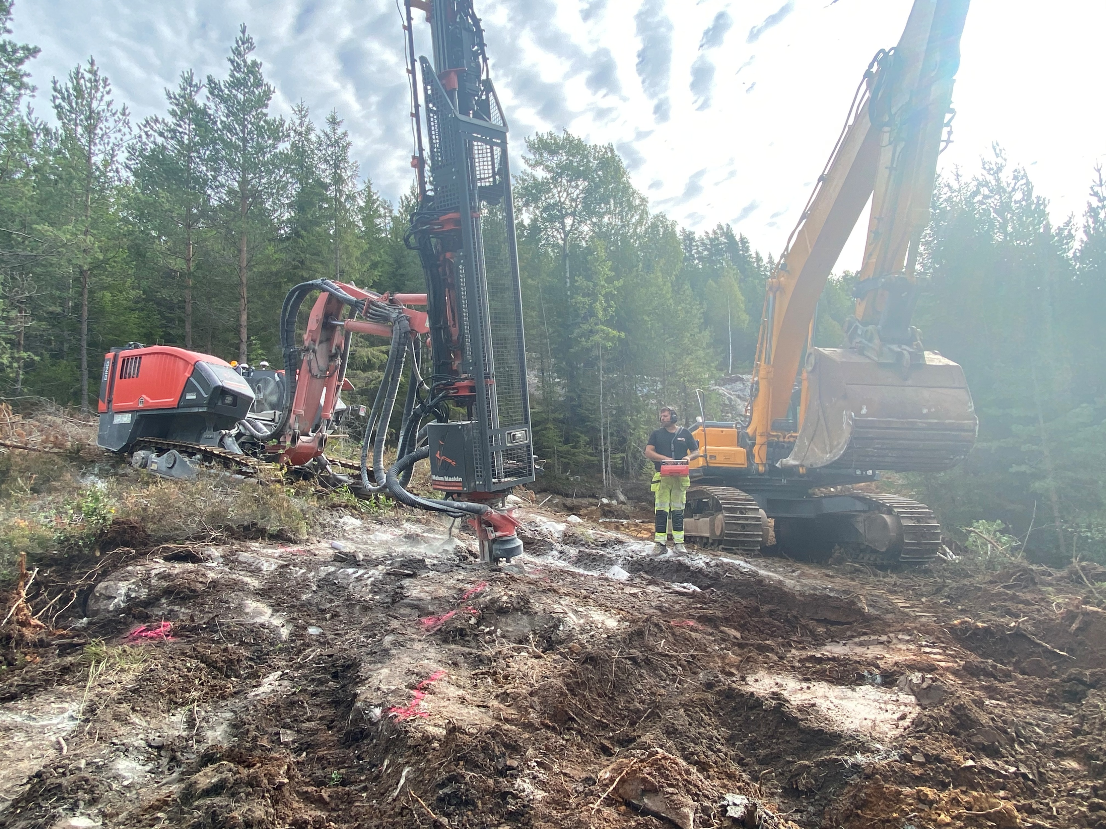
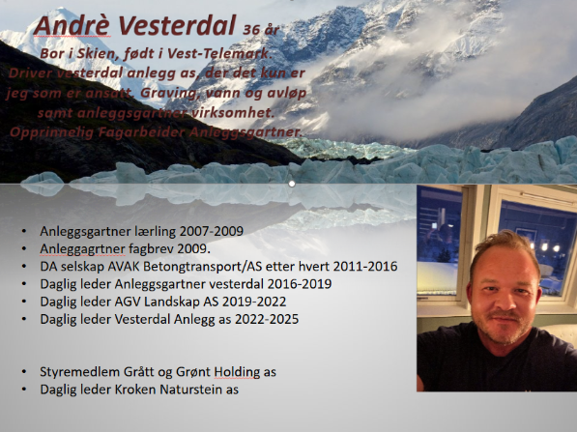

Slide 14
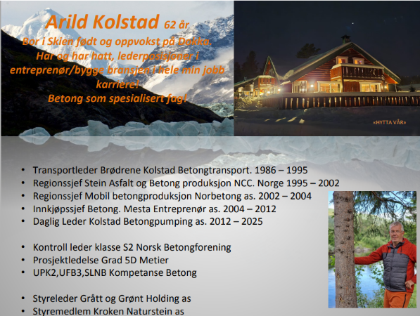

Slide 15
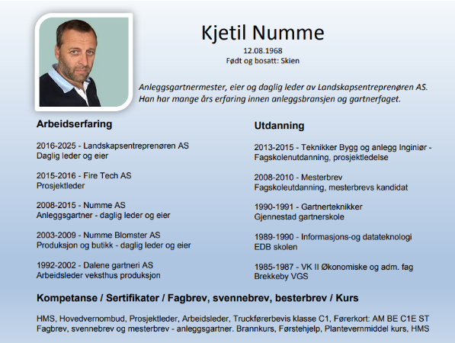

Slide 16
Use of proceeds – milepæler og kapitalbruk
Milepæl | Kapitalbruk (MNOK)
M1: Oppstart/rigg | 2,5
M2: Produksjonskapasitet | 9,9
M3: Kommersiell oppskalering | 6,0
M4: Videreforedling | 1,6
Notes:
Kapitalbruken er strukturert med milepæler: M1 – Oppstart/rigg (strøm, brakkerigg, verkstedcontainer), M2 – Produksjonskapasitet (maskiner og nøkkelutstyr), M3 – Kommersiell oppskalering (logistikk og kundeleveranser), M4 – Videreforedling (produksjonsbygg og sag/klipp). Dette gir investorer oversikt over hvordan kapitalen benyttes, og sikrer at midlene brukes til verdiskapende aktiviteter. Diagram for use of proceeds viser fordeling mellom investeringer, drift og emisjonskostnader.

Slide 17
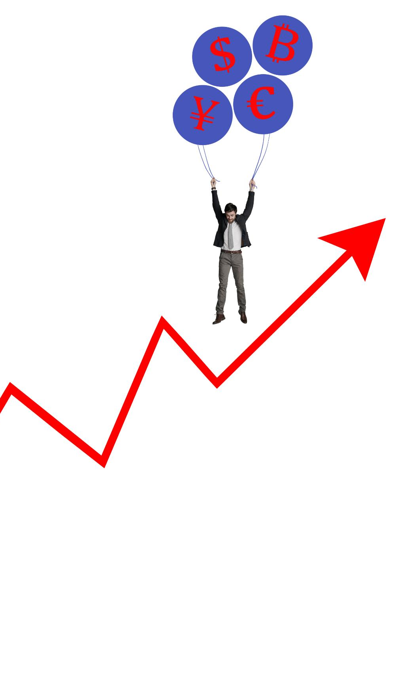
Risiko – oppstart, marked, kostnader og miljøkrav
Oppstart og markedsrisiko
  Oppstartsforsinkelser og markedssvingninger er sentrale risikofaktorer som kan påvirke prosjektets fremdrift og lønnsomhet.
Kostnadskontroll og buffer
  Kostnadsrisiko håndteres med løpende kontroll og økonomisk buffer for uforutsette utgifter for å sikre prosjektets stabilitet.
Miljø- og regulatoriske krav
  Selskapet følger strenge HMS-systemer, risikovurderinger og myndighetskrav for å sikre miljø- og regelverksmessig etterlevelse.
Investorråd og risikovurdering
  Investorer bør nøye vurdere prospektet og søke uavhengig rådgivning for å forstå risikoene ved investering i unoterte aksjer.
Notes:
Investering i unoterte aksjer innebærer høy risiko. De viktigste risikofaktorene er oppstartsforsinkelser, markedssvingninger, kostnadsøkninger og regulatoriske/miljøkrav. Selskapet har etablert HMS-systemer, rutiner for risikovurdering, verneutstyr og opplæring, samt etterlevelse av driftsplan og myndighetskrav. Markedsrisiko søkes redusert gjennom diversifisering av kundebase og gradvis ramp-up av volum. Kostnadsrisiko håndteres med løpende kostnadskontroll og buffer for uforutsette utgifter. Investorer anbefales å vurdere prospektet i sin helhet og søke uavhengig rådgivning.

Slide 18

Emisjon – vilkår og tegningsprosess
Aksjer og tegningskurs
  Emisjonen tilbyr inntil 2 000 000 aksjer til en kurs på 10 kr per aksje med minimumstegning på 2 000 aksjer.
Tegningsfrist og betaling
  Tegningsfristen er 01. juni 2026 kl. 22:00, og betaling må skje innen syv dager etter tildeling.
Digital tegningsprosess
  Tegning skjer digitalt via selskapets nettside med BankID-autentisering for trygg og enkel aksjetegning.
Rettigheter og tildeling
  Nye aksjer gir utbytte og aksjonærrettigheter fra registrering, med styret som foretar tildeling og mulig avkortning ved overtegning.
Notes:
Emisjonen omfatter inntil 2 000 000 nye aksjer til tegningskurs 10 kr per aksje, med minimumstegning på 2 000 aksjer (20 000 kr). Tegningsfrist er 30. mai 2026 kl. 22:00. Tegning gjennomføres digitalt via selskapets nettside med BankID, og betaling for tildelte aksjer forfaller innen syv dager etter tildeling. Nye aksjer gir rett til utbytte og øvrige aksjonærrettigheter fra registrering av kapitalforhøyelsen i Foretaksregisteret. Styret foretar tildeling etter tegningsfrist, og ved overtegning kan styret beslutte avkortning.

Slide 19

Closing – call to action og kontaktinfo
Investeringsmulighet
  Delta i emisjonen for et industrielt prosjekt med langsiktig vekst og solid regulatorisk grunnlag.
Tidsfrist for tegning
  Frist for å tegne seg er 01. juni 2026 kl. 22:00.
Kontaktinformasjon
  Kontaktpersoner tilgjengelige for spørsmål og møter, for eksempel styreleder og styremedlem.
Notes:
Tegn deg i emisjonen nå og bli med på å realisere et industrielt prosjekt med langsiktig potensial og solid regulatorisk fundament. Frist for tegning er 30. mai 2026 kl. 22:00. Minimum investering er 20 000 kr. Kontaktpersoner: Arild Kolstad (styreleder) og Andre Vesterdal (styremedlem). For mer informasjon, se prospekt og investorpack, eller ta kontakt direkte for møte og gjennomgang.

